Slide 1

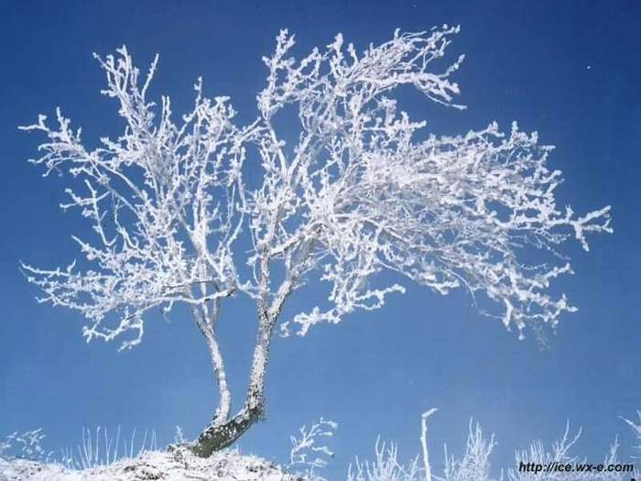

29、雾凇
美文欣赏
图片欣赏
拓展学习

Slide 2

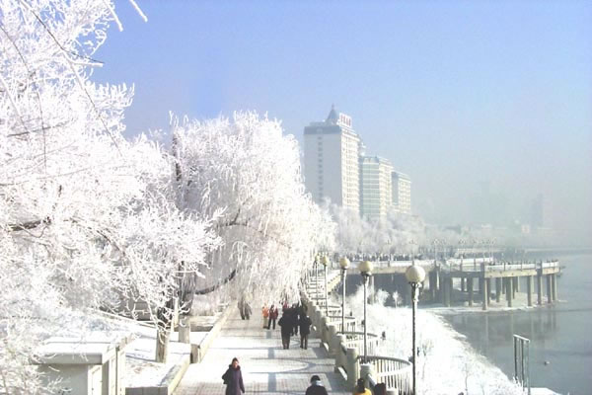
三九严寒，大地冰封．松花江畔的十里长堤上，洁白晶莹的霜花缀满了枝头.在阳光照耀下，银光闪烁，美丽动人．这就是闻名全国的吉林雾凇奇观．

Slide 3
每当夜幕降临，气温下降到零下30摄氏度左右时，这雾气便随风飘荡，涌向两岸，笼罩着十里长堤．树木被雾气淹没了．渐渐地，灯光、树影模糊了。这蒸腾的雾气，慢慢地，轻轻地，一层又一层地给松针、柳枝镀上了白银。最初像银线，逐渐变成银条，最后十里长堤上全都是银松雪柳了。

Slide 4
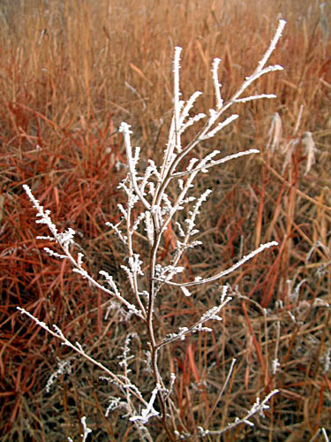
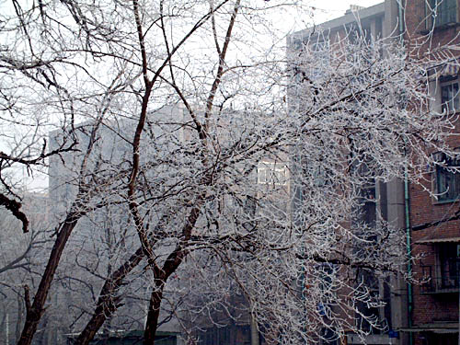
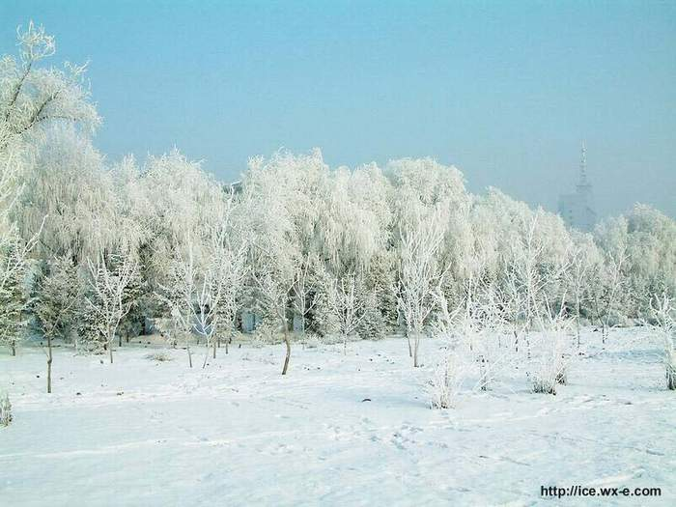

Slide 5
银线

Slide 6
银条

Slide 7
银松雪柳

Slide 8

拓展学习（自由选择）
假如你是小导游，你会说些什么？
假如你是小画家，你会画些什么？
假如你是……， 你会……？

Slide 9
相关诗文
观吉林雾凇作
雾涌寒江晓日曛，
长堤雪柳正迷人。
非真非幻花如海，
留影留连客似云。
地借凇花播名气，
人惊冰魄长精神。
翻疑天上芳林瘦，
让与人间玉树春。

Slide 10
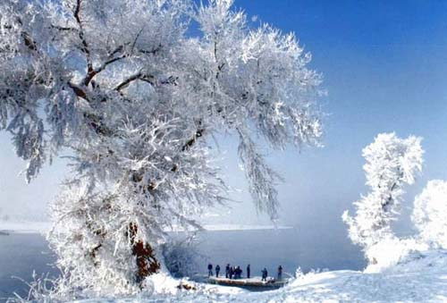
洁白无暇（xiá)
美不胜收

Slide 11
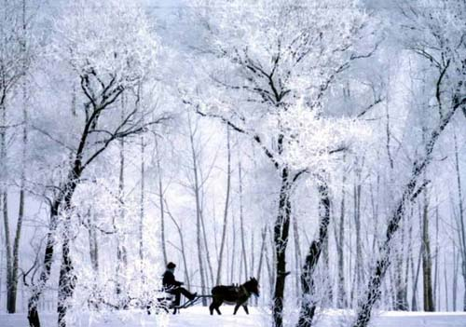
粉妆玉砌
心旷神怡

Slide 12
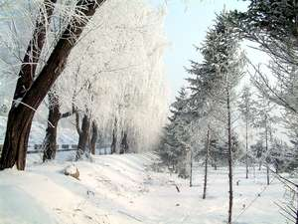
银松雪柳
神清气爽

Slide 13
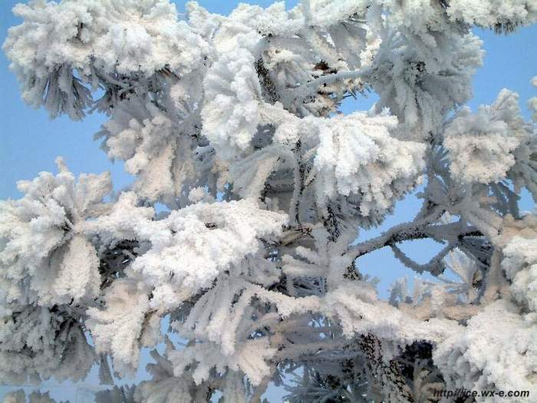
银花绽放
毛茸茸，亮晶晶
精雕细琢

Slide 14
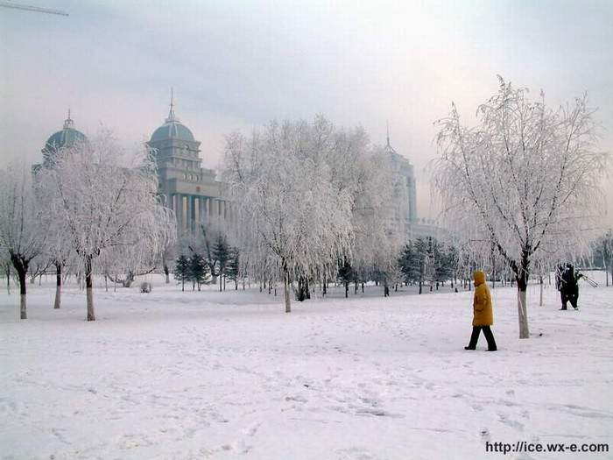
银装素裹

Slide 15
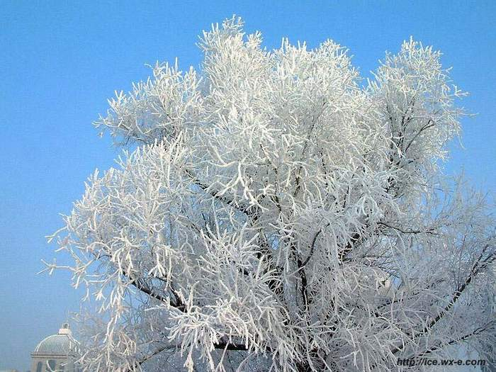
晶莹闪亮
洁白如玉
琼枝玉树

Slide 16
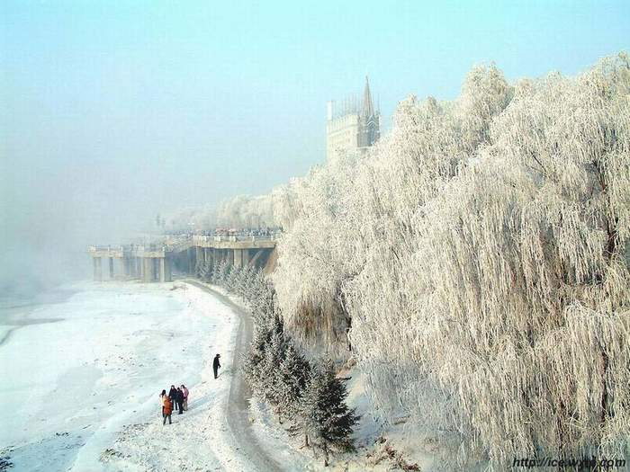
精美绝伦

Slide 17
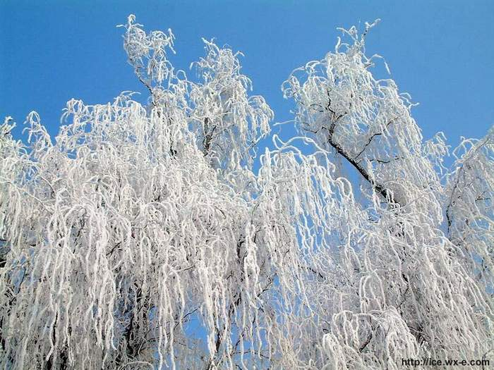
姿态奇特

Slide 18
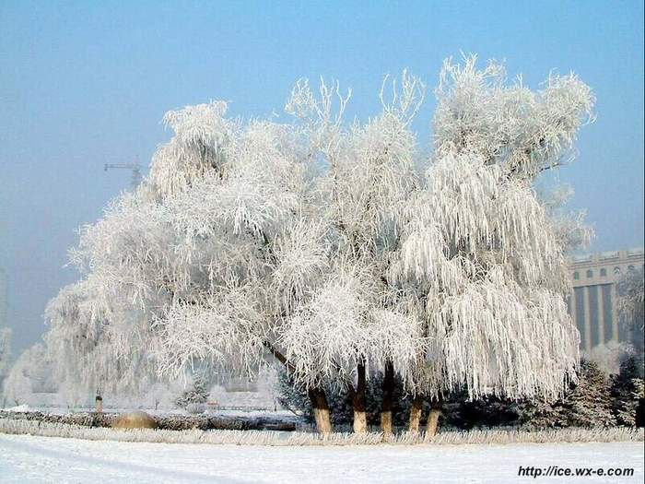
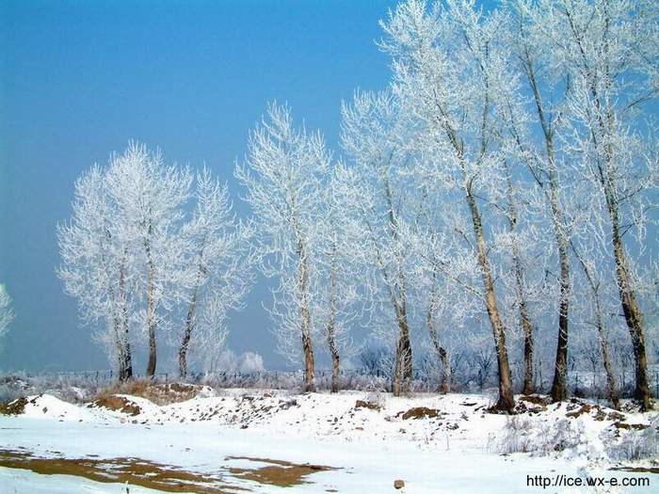
千姿百态

Slide 19
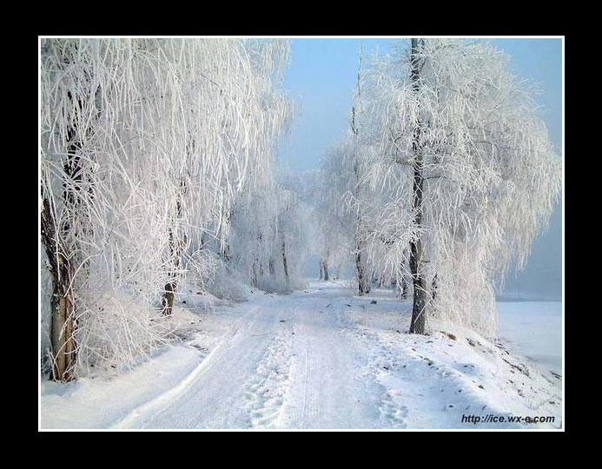
清早，寒风吹拂，雾气缭绕。人们漫步在松花江边，观赏着这千姿百态的琼枝玉树，便会情不自禁地赞叹：这真是“忽如一夜春风来，千树万树梨花开”呀！

